Slide 1




Escuela de educación continua I.M.P.A.C.T.*
Susan Stroebel, M.S. Ed
Laura Espinoza-Rodriguez, DPA, MSW
Briseida Ramirez, MA
Yasmin Cardona-Byrne, MSW
I.M.P.A.C.T.* (por sus siglas en inglés)
Habilidades de vida independiente, entrenamiento de movilidad, salud física y bienestar, defensa de uno mismo, carrera universitaria y habilidades de preparación para el trabajo, y capacitación tecnológica

Slide 2
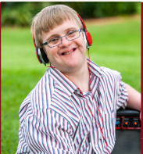
Agenda
Introducciones
¿Por qué estamos aquí?
¿Qué podemos hacer para apoyar a nuestros estudiantes?
¿Cómo hacemos la transición al aprendizaje en línea?
Discusión abierta

Slide 3
Presentando a nuestra facultad
Compartir
Tu nombre
Los cursos que enseñas
Participantes por favor comparta con nosotros su
Nombre, titulo
La organización que representas

Slide 4

¿Por qué estamos aquí?
Para proporcionar una presentación informativa para hablar sobre cómo mejor ayudar a nuestros estudiantes en la transición a una plataforma de aprendizaje en línea
Comprender las necesidades de nuestros estudiantes y cómo sus sistemas de apoyo pueden ayudar en esta transición.
Compartir con usted qué pasos estamos tomando para ayudar con la transición

Slide 5
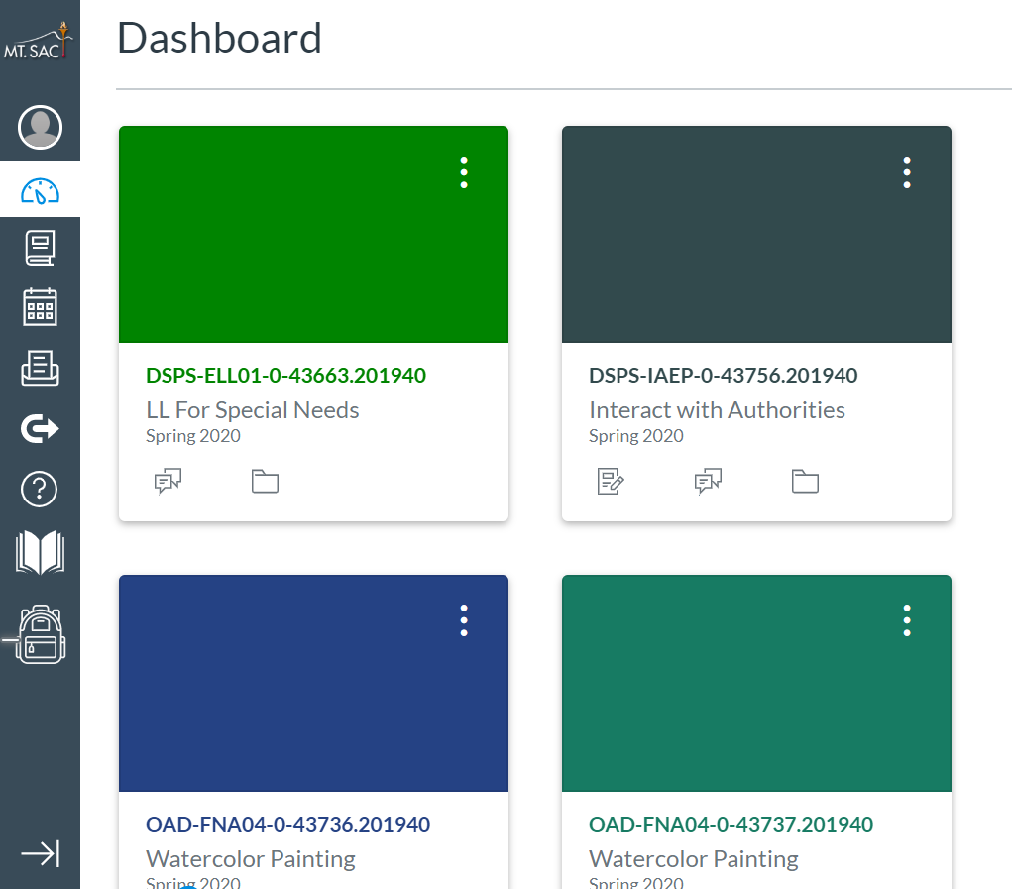

¿Qué estamos haciendo para apoyar a nuestros estudiantes?
Cursos de primavera disponibles a través de varias plataformas de instrucción remota temporal (TRI, por sus siglas en ingles)
Asincrónico o sincrónico
Ofrecemos una variedad de cursos:
Interactuando con las autoridades
Aprendizaje permanente:
Plan de estudios en Habilidades Sociales, Ejercicio, Matemáticas, Inglés, Ciencia, Administración del Dinero, Arte, Cocina, Tecnología

Slide 6

Nuevos cursos aprobados
Introducción a la banca
Habilidades del consumidor
Habilidades de salud y estado físico
Habilidades de dinero
Presupuestos básicos
La sexualidad humana
Habilidades de construcción de memoria

Slide 7
Desarrollo curricular continuo
¿Alguna sugerencia?

Slide 8
¿Qué estamos haciendo para apoyar a nuestros estudiantes?
Registro
Inscripción abierta
Estudiante previamente registrado
Registro de nuevo estudiante
Estudiantes mayores de 18 años
Sin costo para usted
Sistema de apoyo
Es fundamental que los estudiantes obtengan el apoyo que requieren para la transición al aprendizaje en línea.
Canvas (Sistema para el manejo del aprendimiento)
Evaluar la necesidad de tecnología / dispositivo

Slide 9

¿Cómo hacemos la transición al aprendizaje en línea?
Cursos de verano
Canvas - Sistema para el manejo del aprendimiento (LMS, por sus siglas en ingles)
Familiarizarse a los sistemas de soporte de Canvas para ayudar a nuestros estudiantes en la transición al aprendizaje en línea
Colaborar con sistemas de soporte
La única forma en que podemos hacer que esto suceda para nuestros estudiantes
Metas del IPP

Slide 10
"Si respetas a las personas tal como son, puedes ser más efectivo para ayudarlas a ser mejores de lo que son"
J.W. Gardner

Slide 11
Abierto para discusión
Preguntas
Comentarios
Consejo

Slide 12
Para cualquier otra pregunta ...
Laura Espinoza Rodriguez, DPA, MSW
Lespinozarodriguez@mtsac.edu
Susan Stroebel, M.S. Ed
Sstroebel@mtsac.edu

